Slide 1
RHDS Fractionator D95 예측 모델
목적1. APC Diesel D95 예측 대비 정확도 높은 Model 을 개발
목적2. 실시간 가격 정보를 고려한 운전 변수 조절 기능 추가
현재 APC Diesel D95 Model 정확도 한계
1. Frac. Feed 변화에 대한 정보 없음
- 1차공정 운전변화(CDU LGO Cut), Tank Operation정보 X
- Reactor CAT 변화에 따른 물성변화 예측 X
➔ 상기 정보는 향후에도 확보 불가능 하므로 Fractionator R/D 유량/품질 정보를
Model 변수에 포함.
2. 예측 Model 생성시점과 운전 범위 달라질 경우 정확도 감소
➔ Model 생성시점과 운전 범위가 달라져 차이가 발생한 경우 Model Update
3. 선형 예측 Model
➔ 비선형 예측 Moel 구현
POC 대상
목적3. Clear or Poor Cut Mode 선택 가능하도록 개발
본 과제 대상
Notes:
Clear Cut을 했을때 380 → 360 도로 낮췄을때 Overflash
목적 3에 대해서는 POC 이후 본과제 과정에서 적용하는 것으로.
모니터링

Slide 2
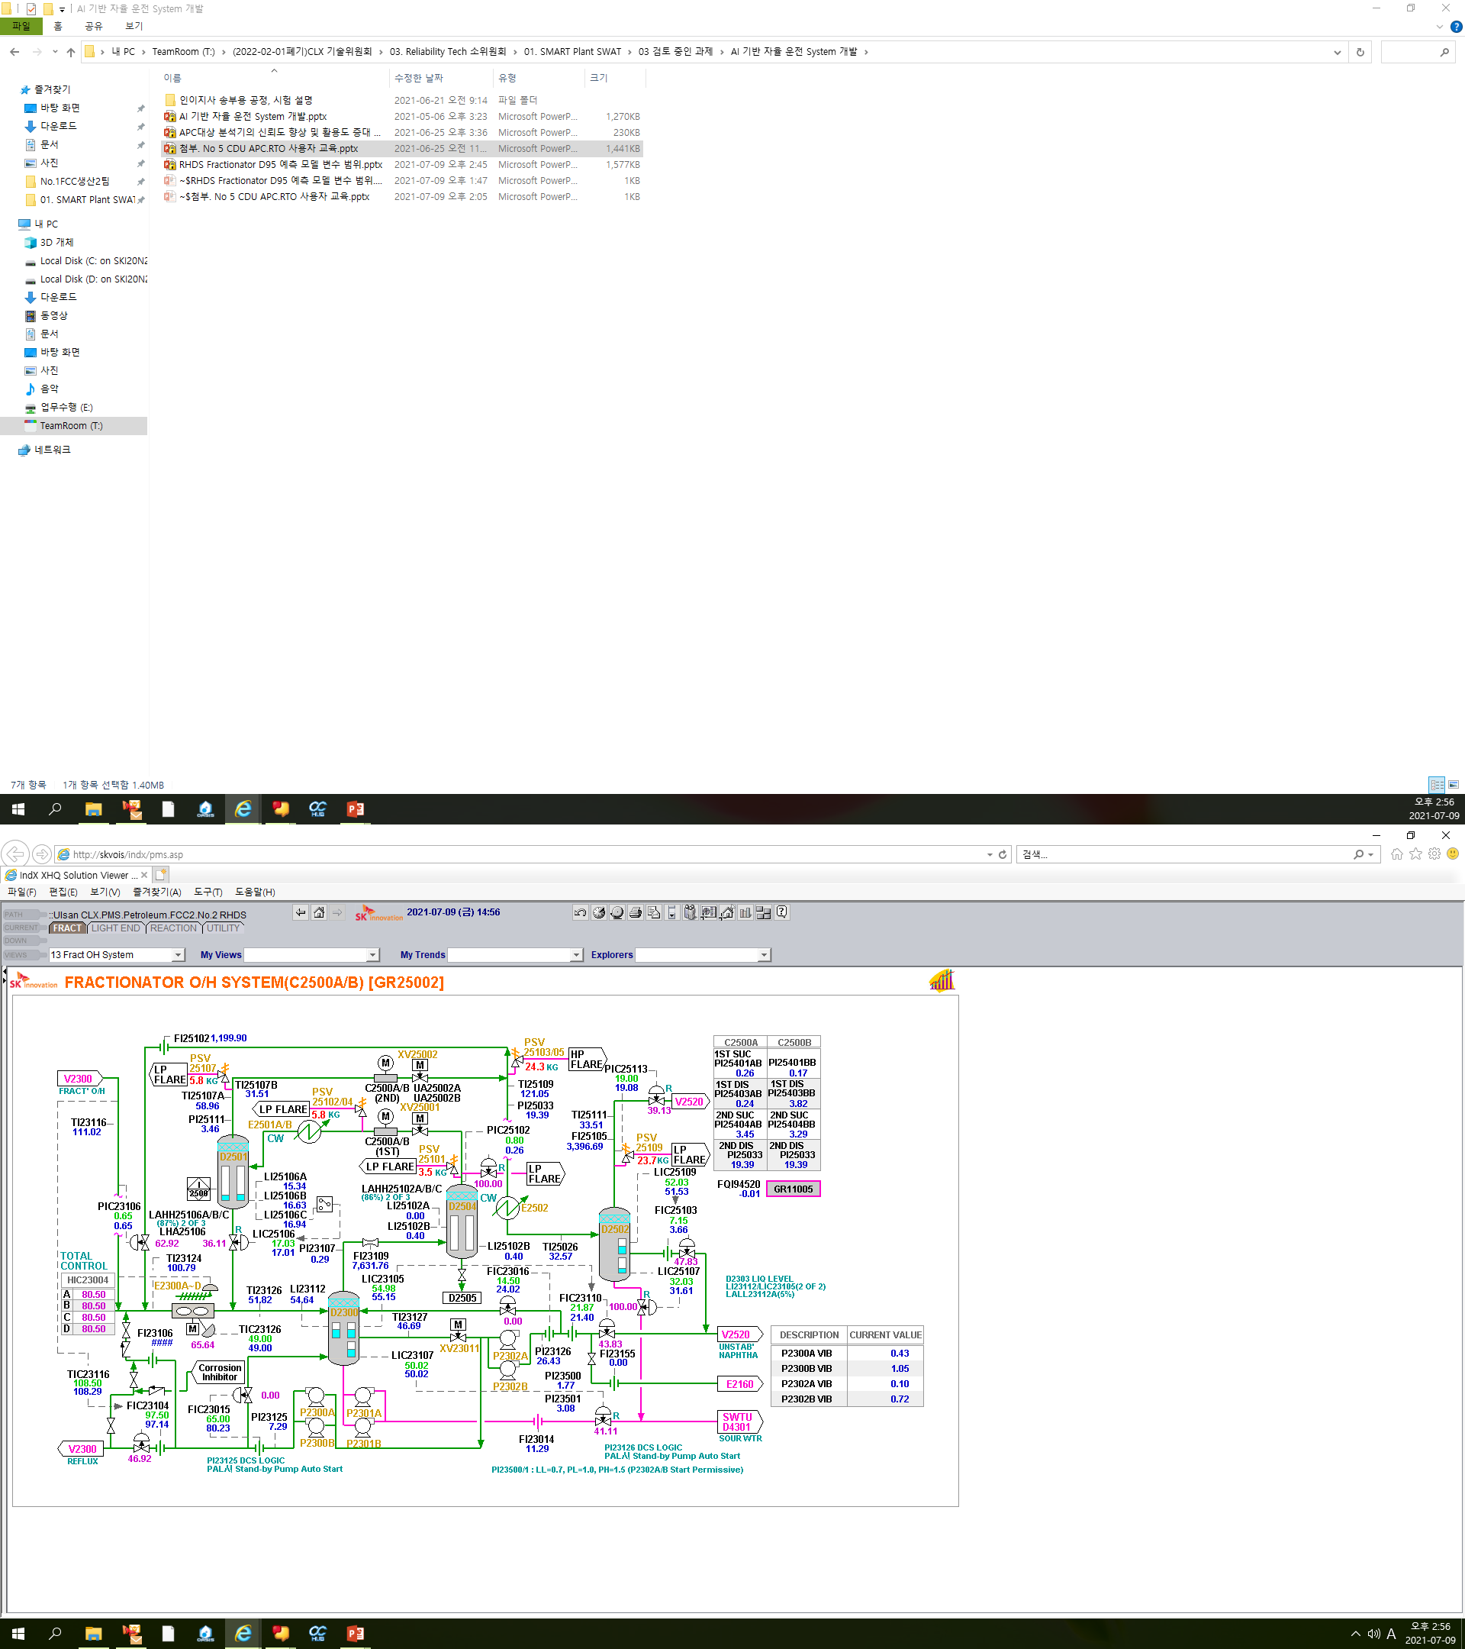
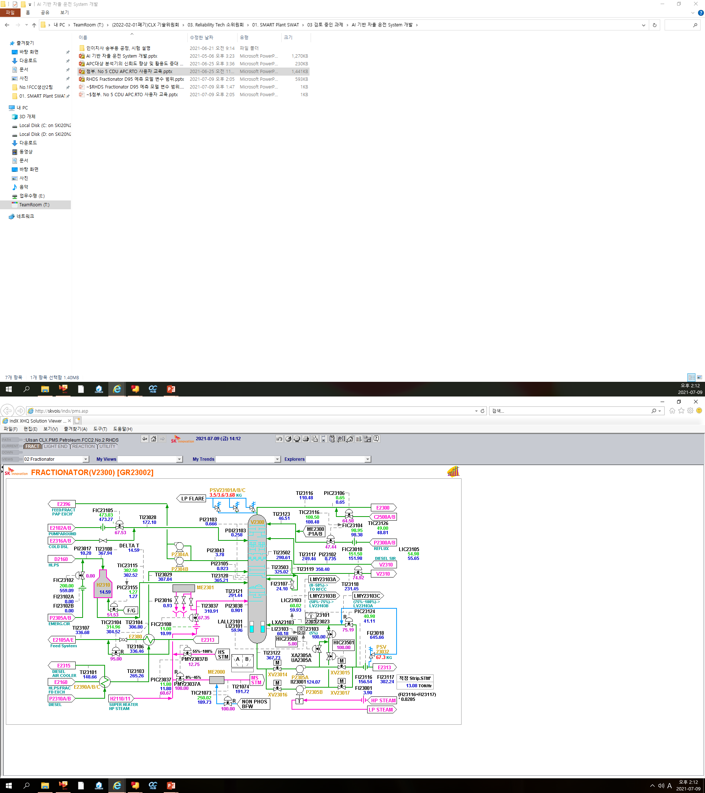
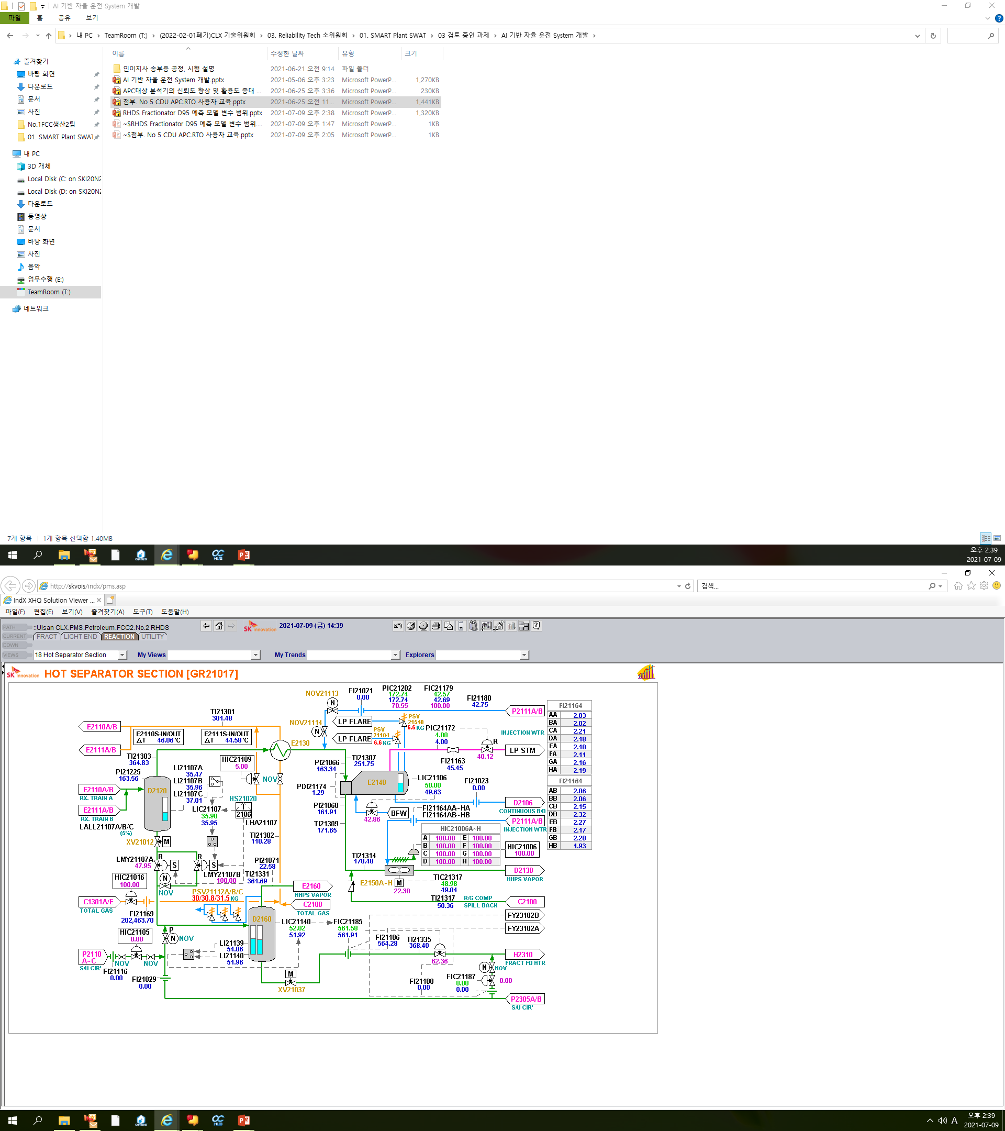
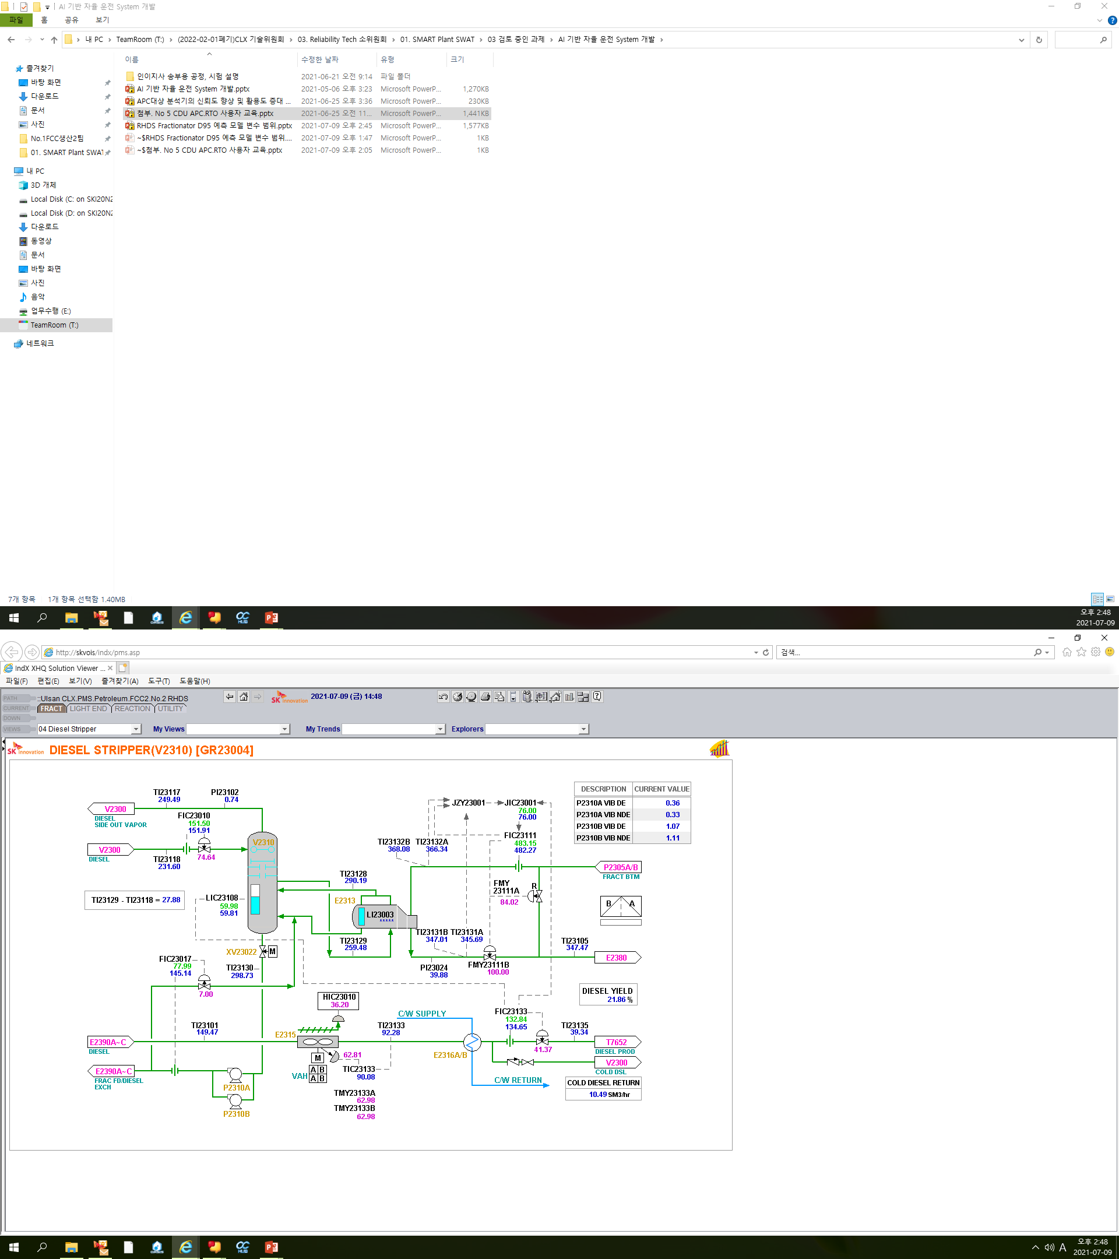
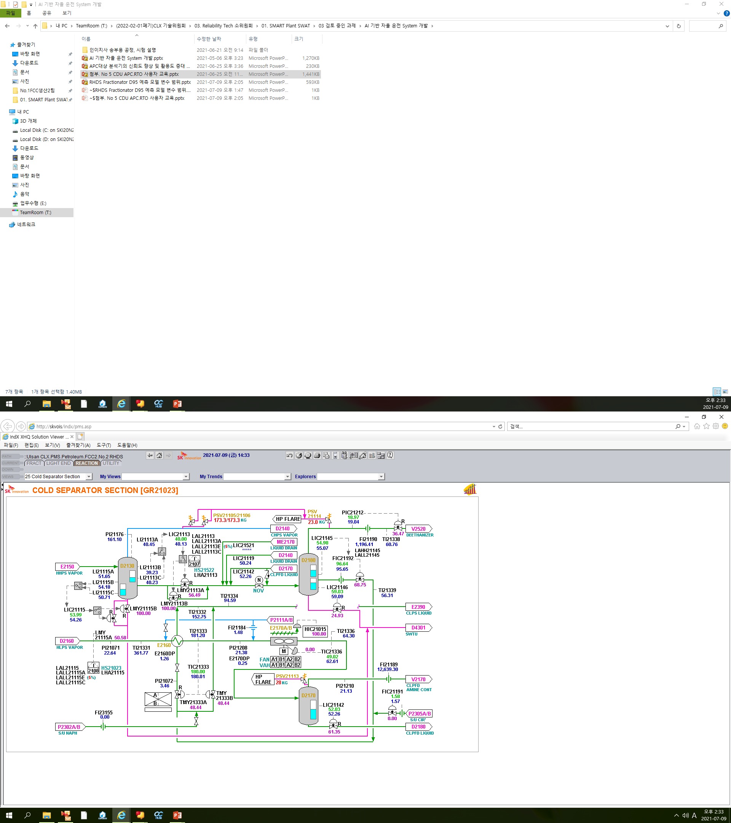
변수 선정
Fractionator 운전, LGO D95에 영향을 주는 모든 변수 선택.
+ Naph 품질
(Distillation)
+ Diesel 품질
(Distillation)
+ T-AR
(Distillation)

Slide 3
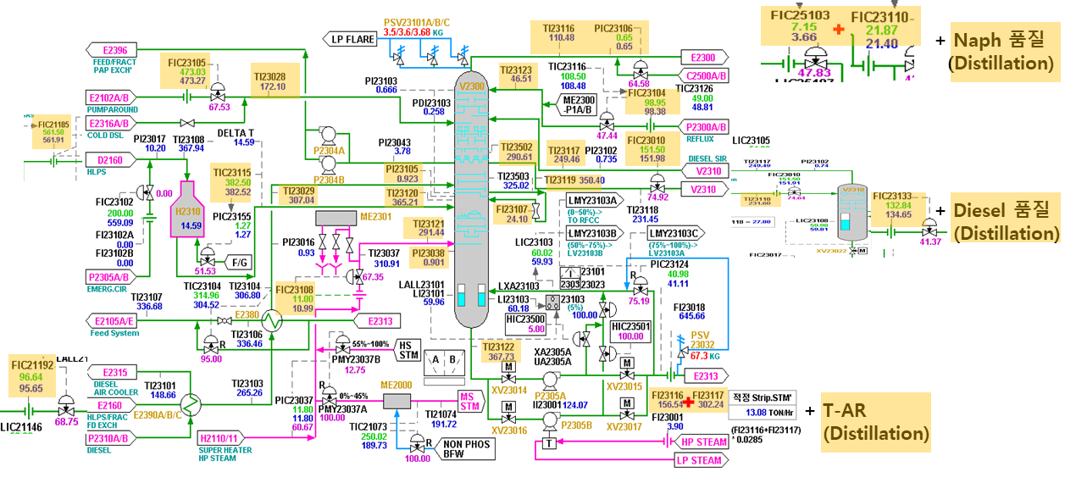
RHDS Fractionator

Slide 4
변수 선정

Slide 5
변수 선정

Slide 6
APC, RTO Model 예측값 / Lab 값 Bias 조절 현황
정확한 Spec. Control을 위해 Lab값에 ING 변수를 맞추어
APC의 High/Low Limit 변경 없이 APC운전을 하기 위한 System
RTO가 실제 물성 값을 실시간으로 Gathering 하여 DR(Data Reconciliation) 하기 위함.
추후에 Romeo를 이용하여 CDU Column 안정화 시기를 줄이고 RTO Service Time을 제고하고자 계획 중임.
LAB
Old APC
Bias
New APC
Lab update를 실시하게 되면
Lab값과 샘플 당시의 APC변수를
비교하여 그 때의 차이(Bias)만큼을
현재 값에 더해주게 됩니다.

Slide 7
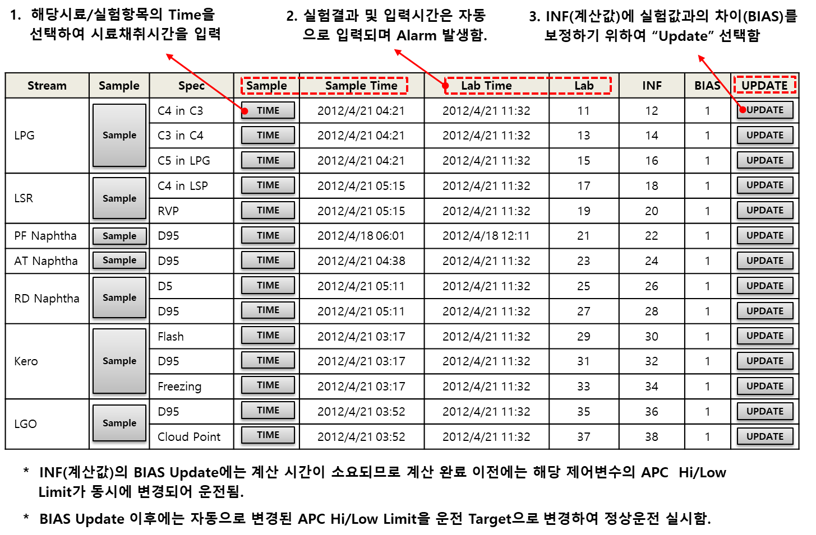
APC, RTO Model 예측값 / Lab 값 Bias 조절 현황

Slide 8
APC, RTO Model 예측값 / Lab 값 Bias 조절 현황
주의 사항
① 현재 Lab update System의 경우 07:XX 로 등록하는 경우에는 정규샘플로 인식되고 있습니다.
(정규샘플로 인식되면 03:00~04:00 샘플로 인식)
익일 오전에 Charge변경 후 첫 Sample을 보내는 경우 07:XX로 보내지 마시기 바랍니다.
(07시 charge 변경 sample의 경우 06:30~07:00 샘플로 인식하여야 하나, 정규샘플로 인식되어 큰 Bias발생)
07시는 정규샘플 전용이므로 Charge 변경용
첫 Sample을 보내는 경우에는 06시 or 08시 샘플로 보내시는 것이 좋습니다.
② Lab update System은 APC 구성파일 내의 계산식으로 짜여있습니다.
APC의 계산 주기는 1분이므로 [DONE]버튼을 눌러 Lab update를 실시하였을 때
최대 1분 정도 Dead Time이 발생할 수 있습니다.
또한, 통신장애가 있을 경우 제대로 실시되지 않을 수도 있습니다.

